Slide 1
مدرسة شملان بن علي المتوسطة بنين
اليوم : الثلاثاء 24 / 3 / 2026م
( 7 - 3 ) مساحات مناطق الأشكال الرباعية ( المستطيل – متوازي الأضلاع )
الكتاب صفحة 124
إعداد
أ \ إياد عبدو أبو صلوع

Slide 2
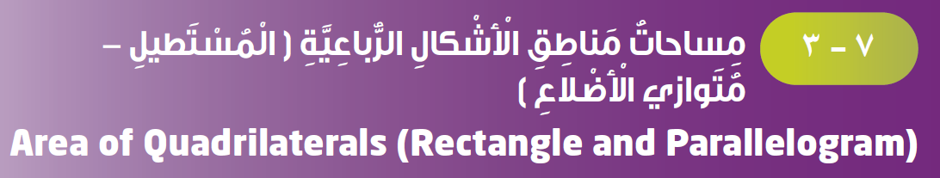
صفحة ( 124 )

Slide 3
المقدمة والتمهيد
أوجد ناتج ما يلي :
19
1
= 19
× 2
9 × 2 =
2
2
أوجد ناتج ما يلي :
2
35
3,5 × 4 =
× 4
٬
= 14
0 14
3,5 × 4 =
14
0
أوجد ناتج ما يلي :
128
12,8 × 10 =

Slide 4
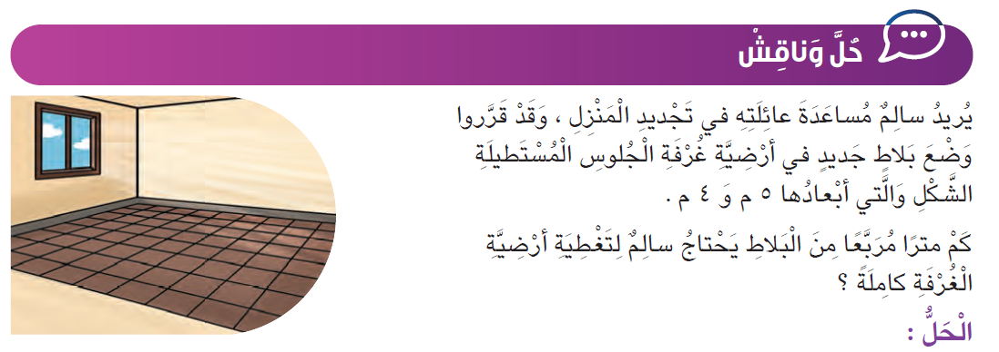
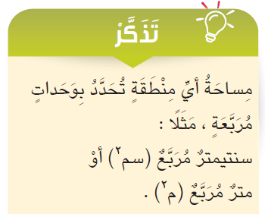
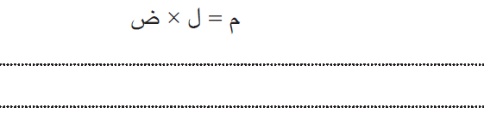
حل وناقش : صفحة ( 124 )
= 5 × 4
= 20 م ²
20

Slide 5
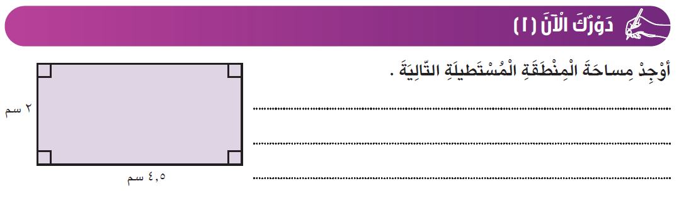
دورك الآن ( 1 ) : صفحة ( 124 )
1
45
م = ل × ض
× 2
= 4,5 × 2
9
0
= 9 سم ²

Slide 6
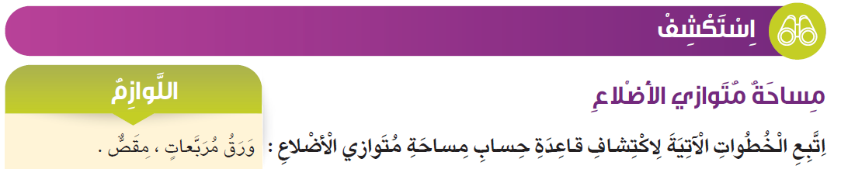
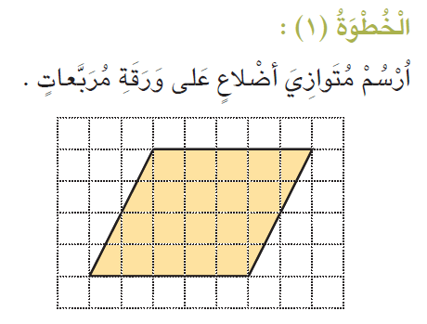
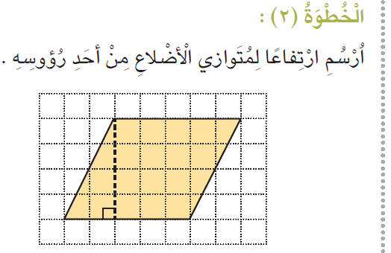
استكشف : صفحة ( 125 )

Slide 7
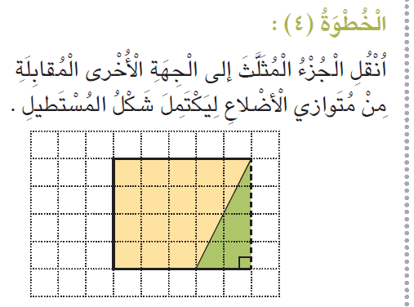
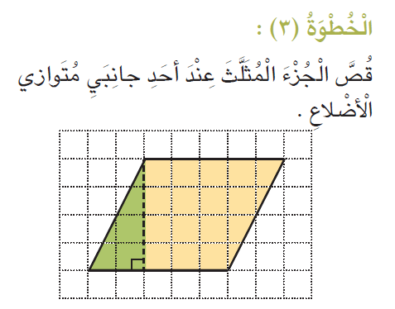
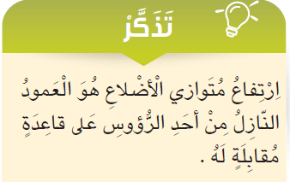
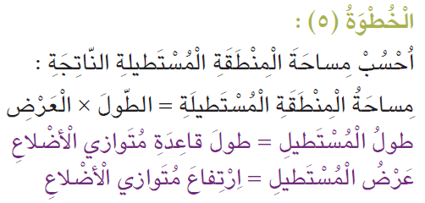

Slide 8
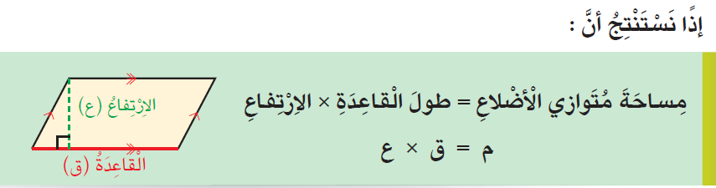

Slide 9
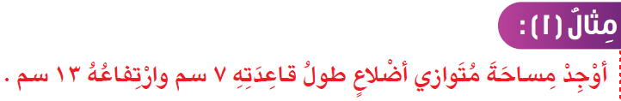
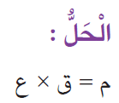

مثال ( 1 ) صفحة : ( 126 )

Slide 10
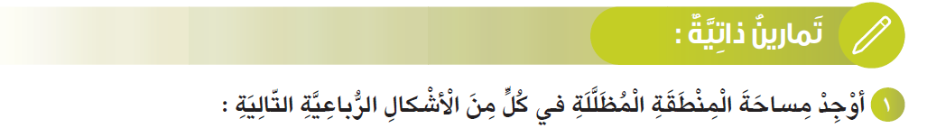
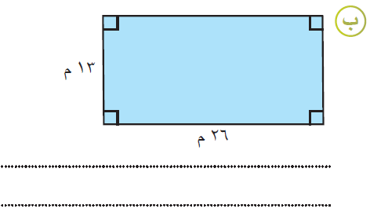
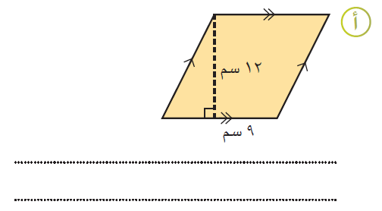
1
تمارين ذاتية ( 1 ) : صفحة ( 127 )
26
× 13
1
7
8
2
6
0
+
3
3
8
1
12
× 9
10
8
= 26 × 13
م = ل × ض
= 9 × 12
م = ق × ع
= 338 م ²
= 108 سم ²

Slide 11
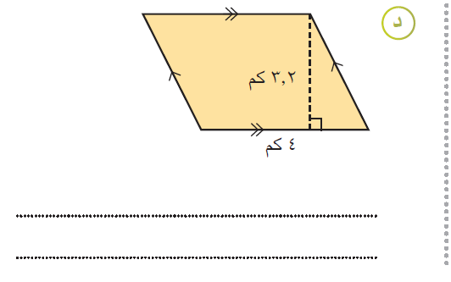
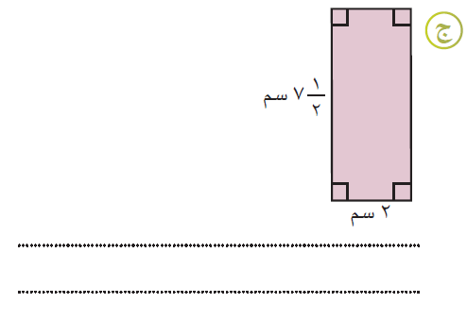
تمارين ذاتية ( 1 ) : صفحة ( 127 )
32
× 4
12
8
= 4 × 3,2
م = ق × ع
1
7 × 2
م = ل × ض =
2
= 12,8 كم ²
15
=
= 15 سم ²
× 2
2

Slide 12
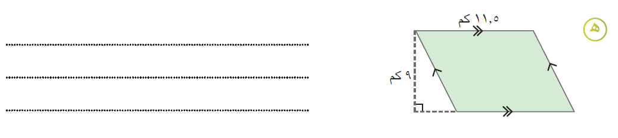
تمارين ذاتية ( 1 ) : صفحة ( 128 )
1
4
115
× 9
10
3
5
م = ق × ع
= 11,5 × 9
= 103,5 كم ²

Slide 13
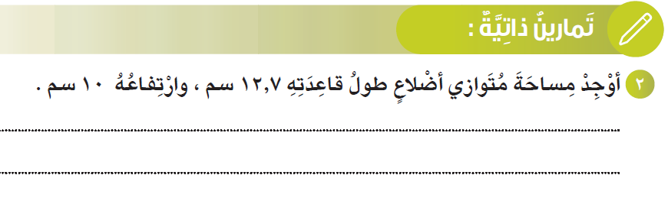
تمارين ذاتية ( 2 ) : صفحة ( 128 )
= 12,7 × 10
م = ق × ع
= 127 سم ²

Slide 14
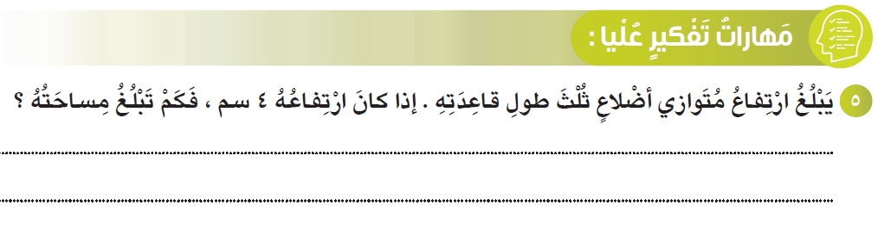
مهارات تفكير عليا ( 5 ) : صفحة ( 128 )
= 12 سم
ق = 3 × 4
= 48 سم ²
= 12 × 4
م = ق × ع

Slide 15
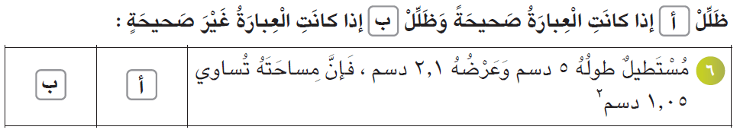
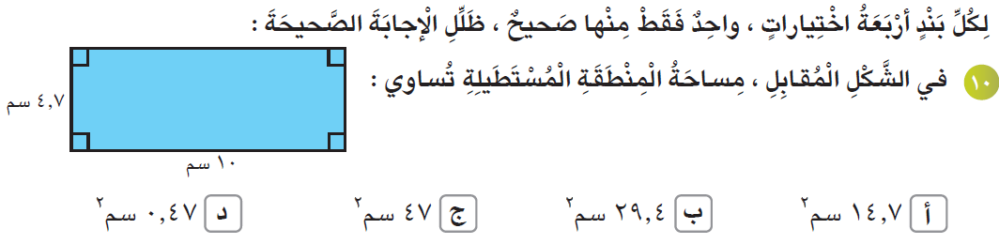
الخاتمة : صفحة : ( 158 )
= 10,5 دسم ²
= 2,1 × 5
م = ل × ض
صفحة : ( 159 )
= 47 سم ²
= 4,7 × 10
م = ل × ض

